Slide 1

SISTEMAS OPERATIVOS DE WINDOWS
Escritorio, Componentes y Manejo
Lic. Jonatan Alfredo Mendoza Alvarez

Slide 2
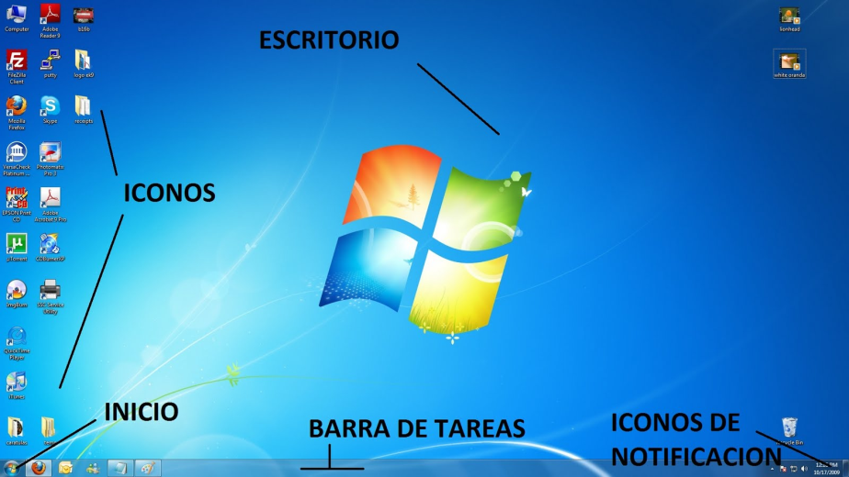
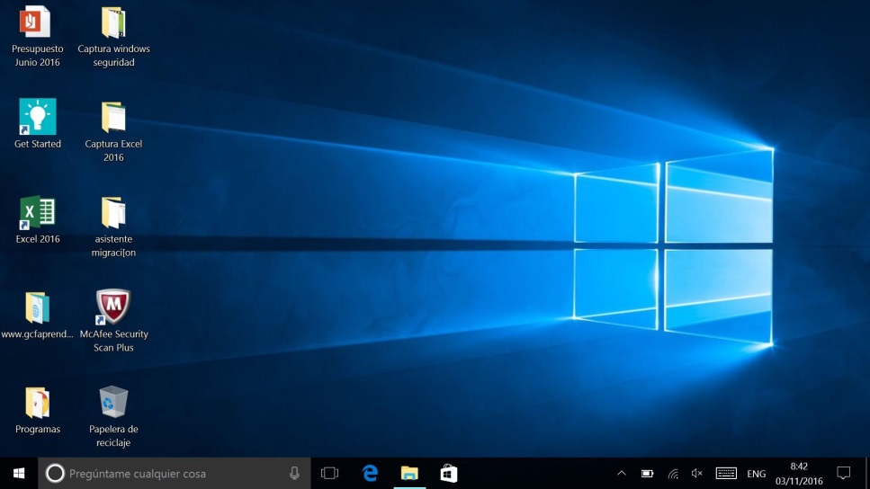
ESCRITORIO
El área de la pantalla principal que se ve después de encender el equipo e iniciar sesión en Windows. Al igual que la parte suprior de un escritorio real, sirve de superficie de trabajo. Al abrir los programas o las carpetas, estos elementos aparecen en el escritorio.

Slide 3
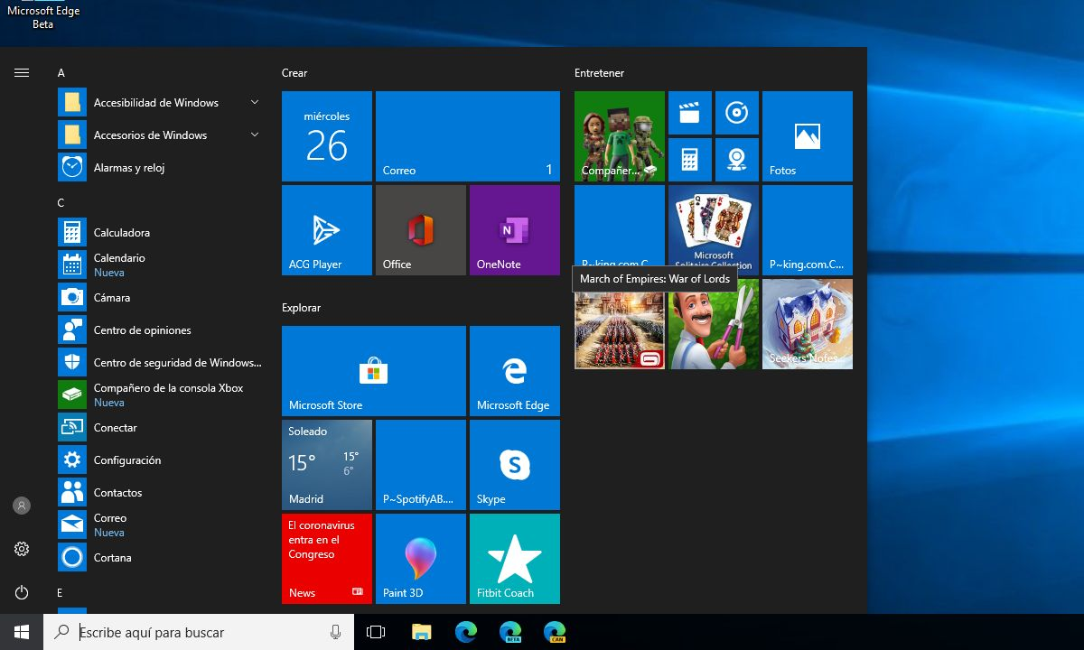
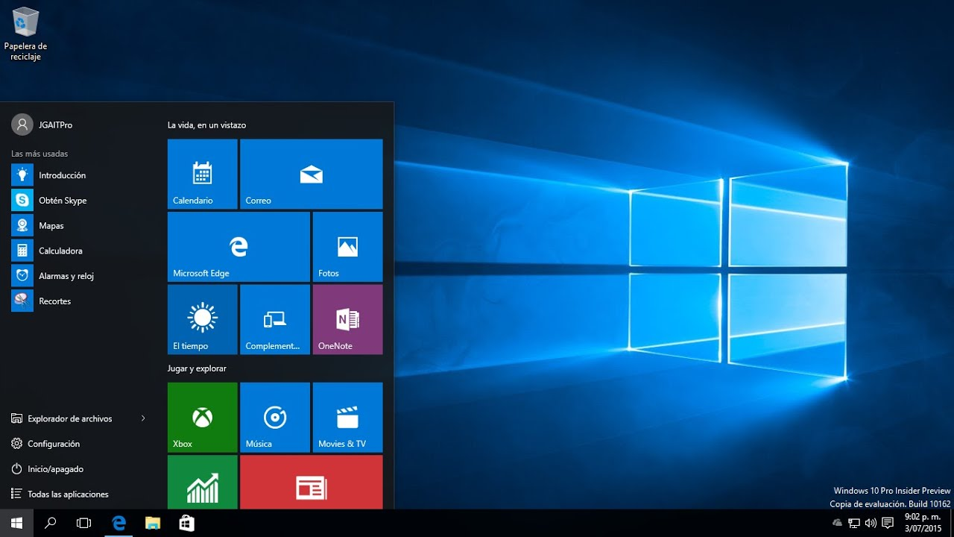
1. Menú de Inicio
Es el botón a través del cual se accede a todos las opciones y programas que nos ofrece Windows.
Iniciar programas (buscar archivos, documentos y programas).
Apagar el equipo, cambiar de usuario, cerrar sesión, bloquear, reiniciar, suspender e hibernar.
Abrir carpetas (tales como documentos, imágenes, música, entre otras).
Cambiar o ajustar la configuración del computador.

Slide 4
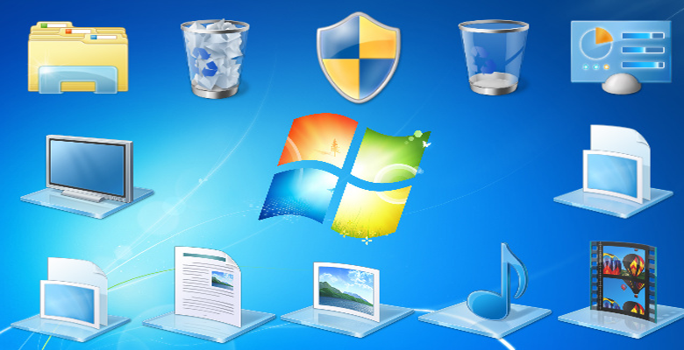
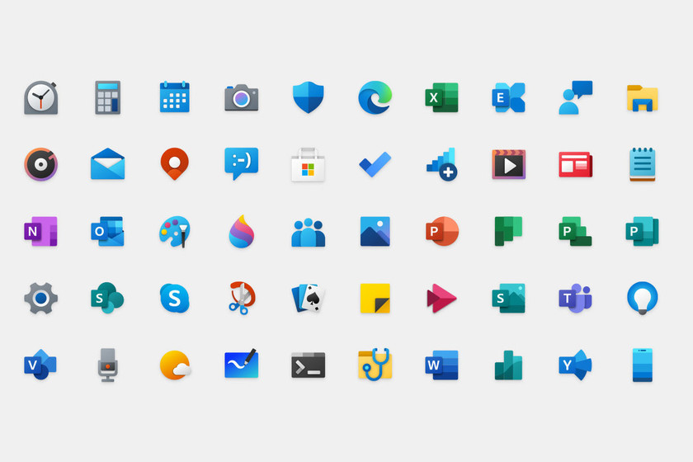
2. LOS ICONOS
La ubicación de estos varían. Son imágenes que personalizan los programas, archivos o unidades de almacenamiento.
Los iconos son pequeñas imágenes que representan archivos, carpetas, programas y otros elementos. La primera vez que inicie Windows, aparecerá por lo menos un icono en el escritorio.

Slide 5
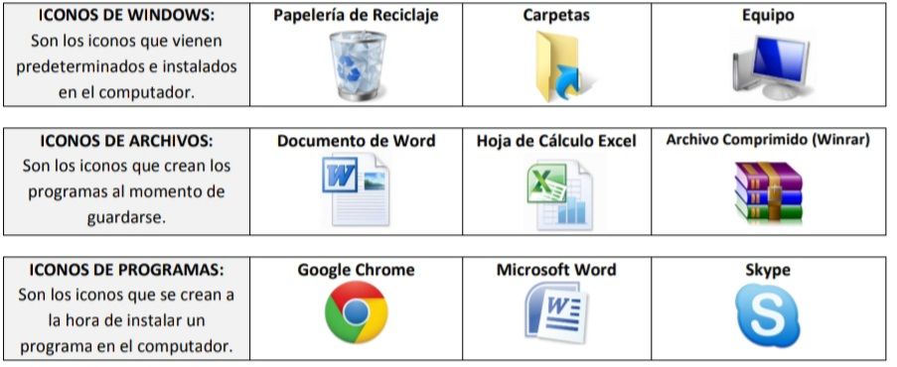
Los iconos se pueden dividir en

Slide 6
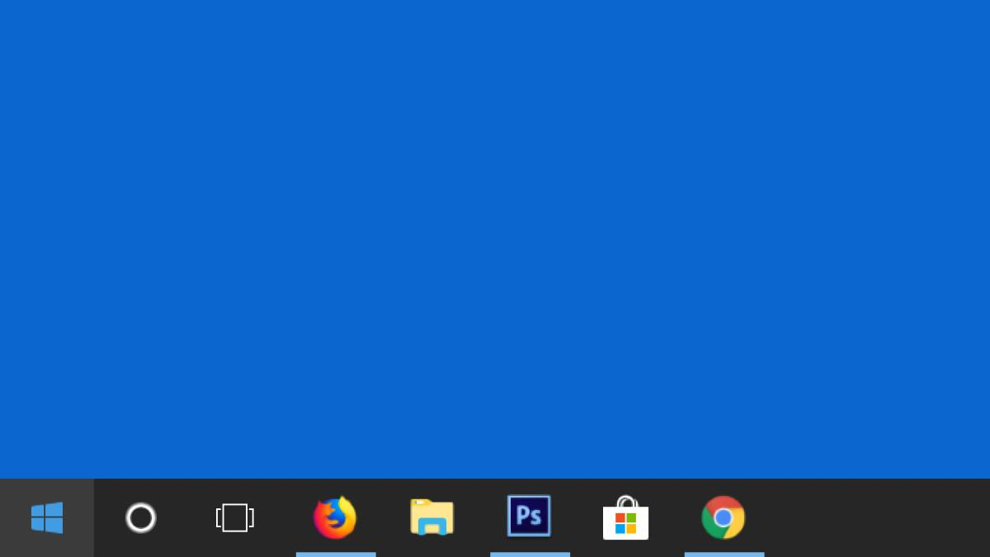
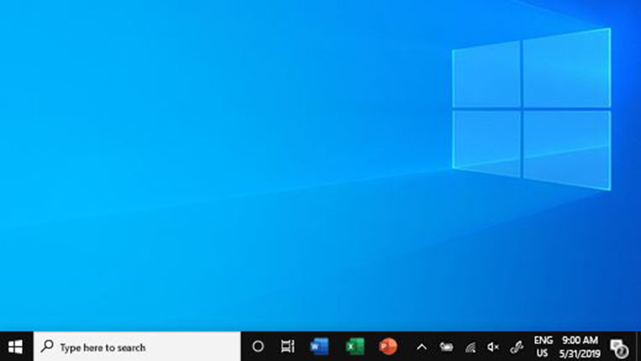
3. BARRAS DE TAREAS
Se encuentra ubicada en la parte inferior del escritorio de Windows, le permite al usuario acceder a los iconos de algunos programas, también muestra carpetas, documentos y programas que se encuentran abiertos. Está conformado por: el menú inicio, una zona de programas abiertos y anclados, y el área de notificación.

Slide 7
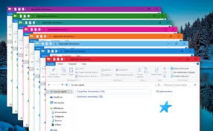
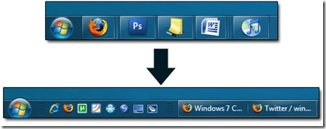
4. Zona de programas abiertos
Contiene el acceso de las ventanas que están abiertas, es decir, icono de acceso rápido para abrir el programa que tenemos anclado en a barra de tarea.

Slide 8
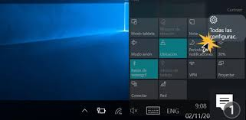
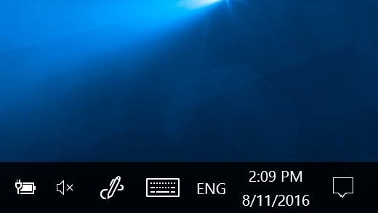
5. Área de Notificación
Se encuentra ubicada en la parte inferior del escritorio de Windows, le permite al usuario acceder a los iconos de algunos programas, también muestra carpetas, documentos y programas que se encuentran abiertos. Está conformado por: el menú inicio, una zona de programas abiertos y anclados, y el área de notificación.

Slide 9

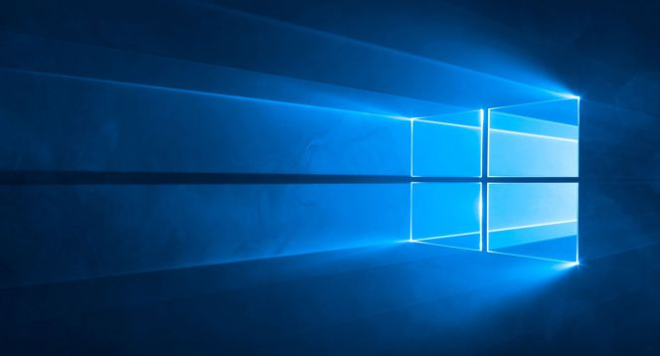
6. Fondo o papel tapiz
El fondo de Escritorio (también llamado fondo de pantalla o wallpaper) es la imagen sobre la cual se sitúan los iconos del escritorio. La veremos continuamente cuando trabajemos con el ordenador, por eso debe de ser una imagen agradable y que nos permita ver claramente los iconos.

Slide 10
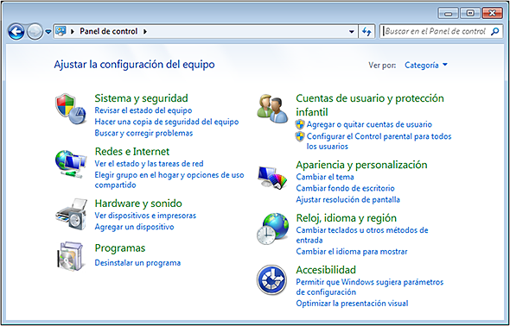
7. Panel de Control
Esta diseñado para cambiar la configuración de Windows el cual es usuario lo puede hacer en el momento que se desea cambiar.
Incluye varias aplicaciones pequeñas, o paneles de control, que se pueden usar para ver y cambiar configuraciones de hardware o software.
Algunos ejemplos de paneles de control de hardware son la configuración de pantalla, teclado y mouse. Los paneles de control de software incluyen Fecha y hora, Opciones de energía, Fuentes y Herramientas administrativas.

Slide 11
REFERENCIAS
https://docs.oracle.com/cd/E19754-01/017-0276/6mg3atk9a/inex.html.
https://quinterod.files.wordpress.com/2015/02/windows-y-sus-elementos.pdf

